Slide 1
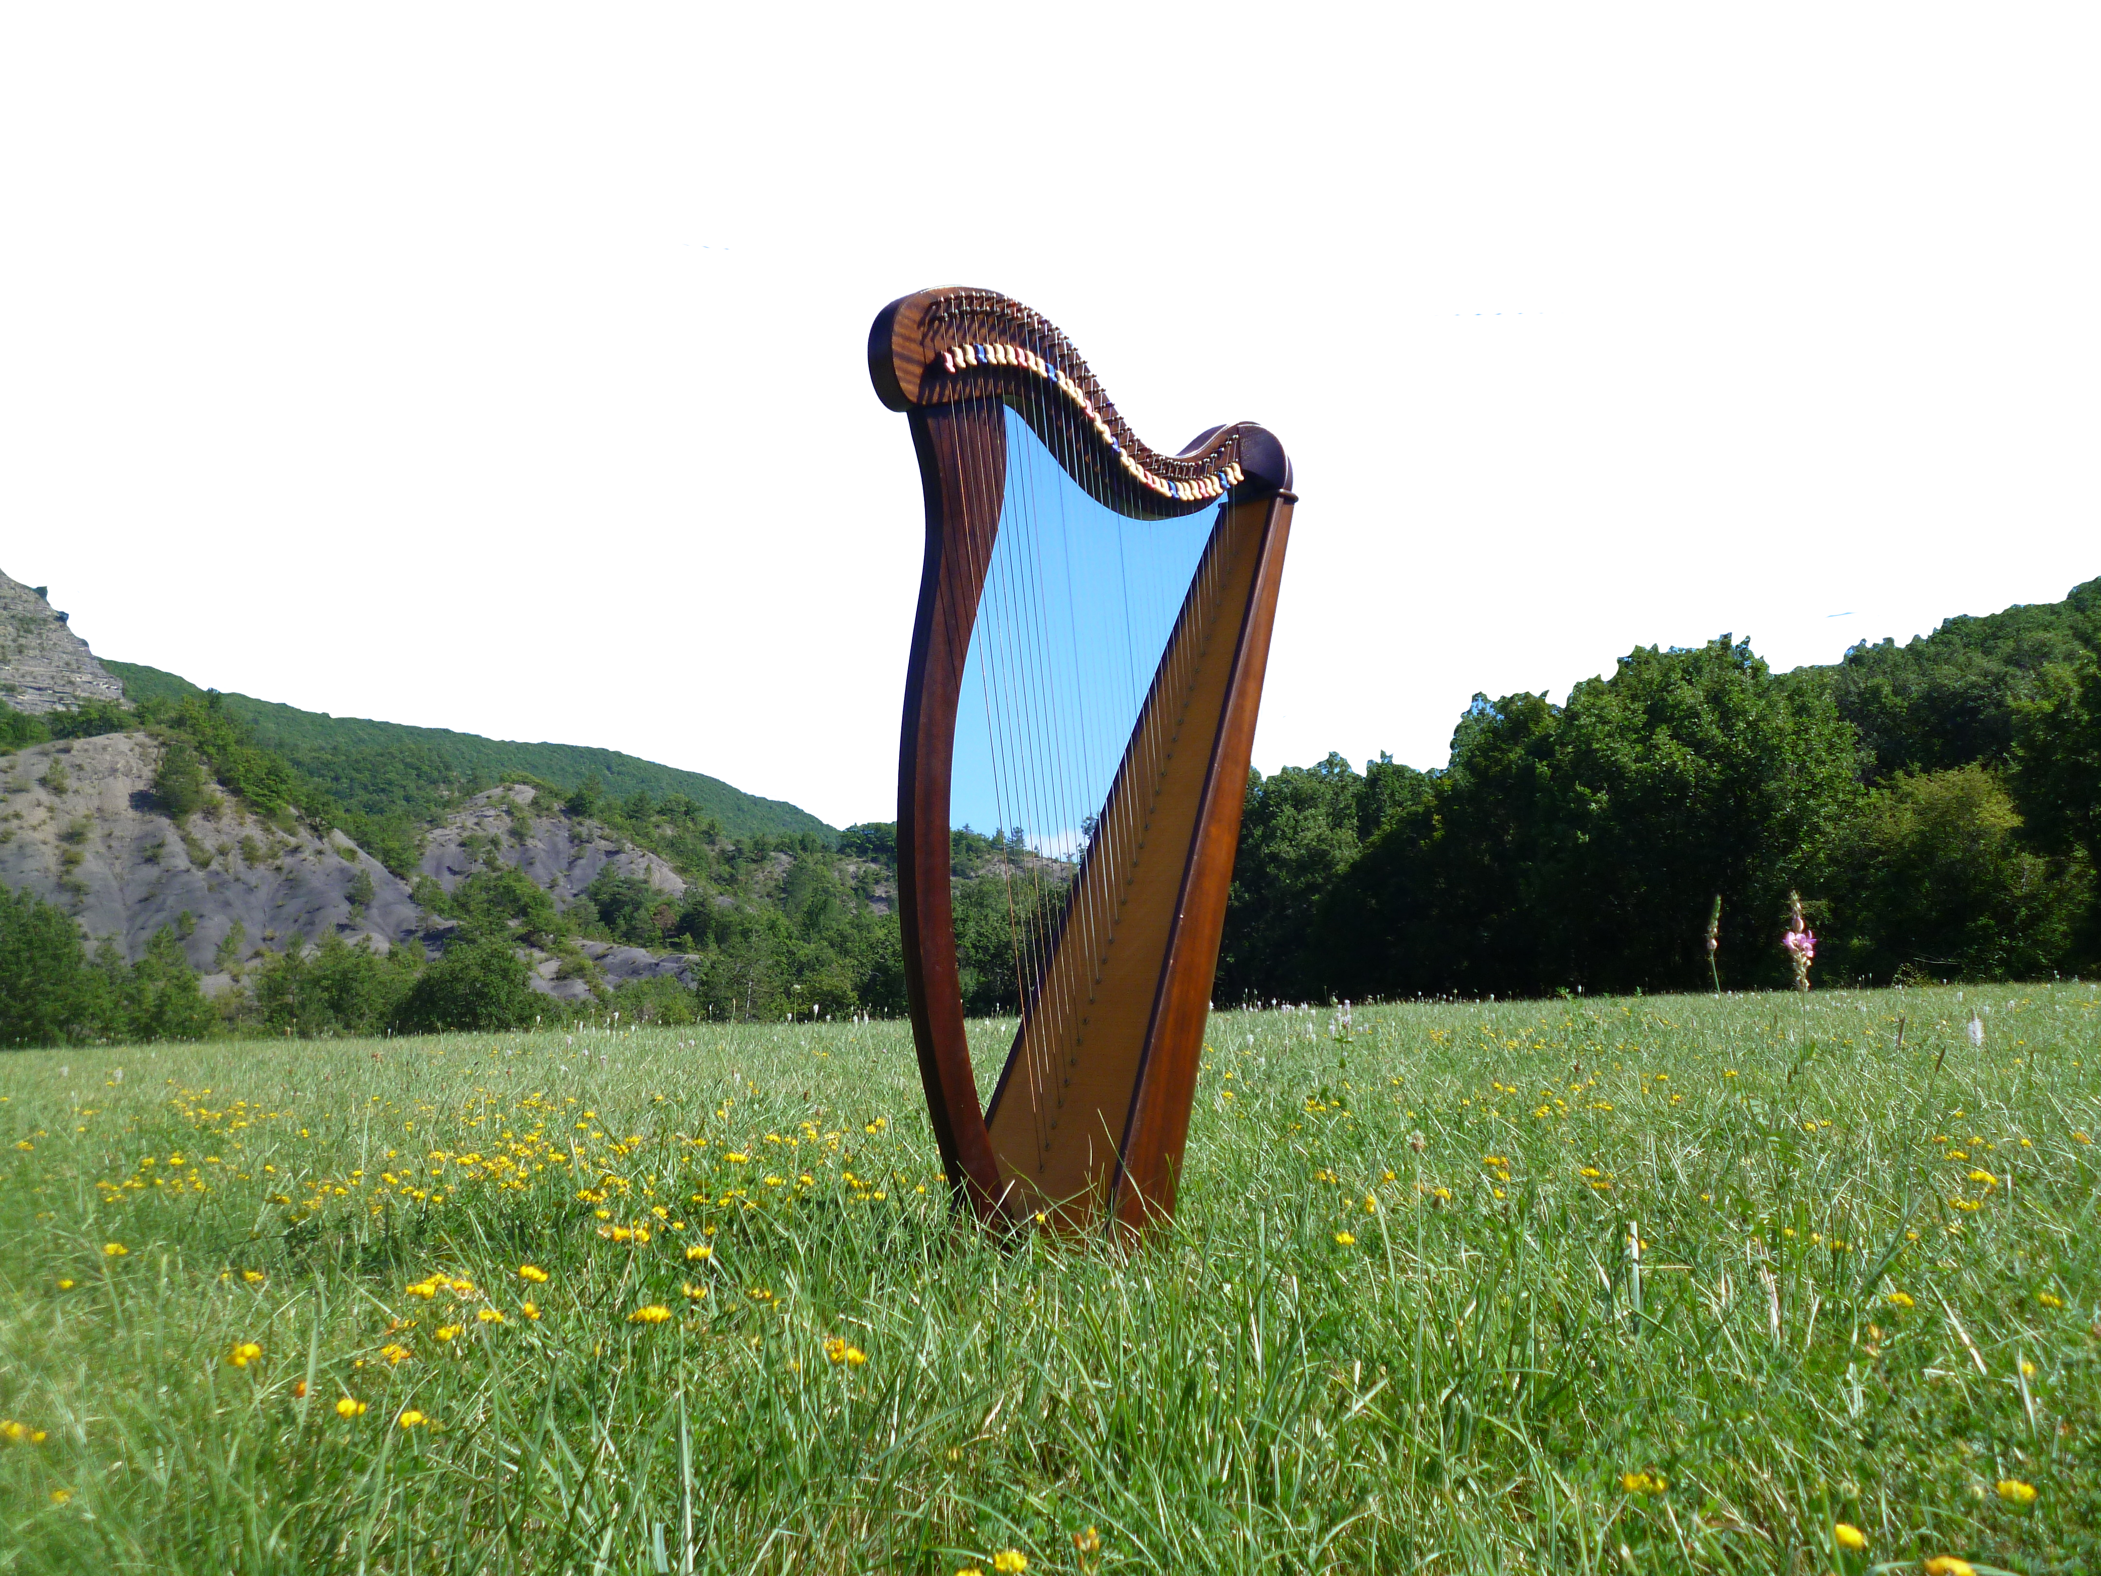

Lección 16
LA FAMILIA DE LA FE
Lucas 1.67-80
«Y tú, niño, profeta del Altísimo serás llamado, porque irás delante de la presencia del Señor para preparar sus caminos, para dar conocimiento de salvación a su pueblo, para perdón de sus pecados».
Lucas 1.76-77

Slide 2

Explorar la identidad de Jesús de Nazaret, a quien llamamos el Cristo, a partir de su nacimiento como del nacimiento de Juan el Bautista.
Recalcar que Dios es fiel a sus promesas.
Celebrar la salvación que Dios nos da por medio de la obra de Jesucristo.

Slide 3

Zacarías: Sacerdote de la clase de Abías, esposo de Elizabet, padre de Juan el Bautista y residente de una aldea de Judá.
Profetizar: Comunicar un mensaje de parte de Dios. En la etapa tardía del Nuevo Testamento, profetizar se identifica con la habilidad para poder proclamar el mensaje del evangelio de Jesucristo.
Redimir: Redimir es el acto de saldar una deuda de otra persona con el propósito de liberarla de esclavitud o servidumbre. En el Mundo Antiguo, las personas que no podían pagar sus deudas tenían que servir como esclavas de sus acreedores. Los deudores podían ser «redimidos» si un amigo o familiar pagaba la deuda. El Nuevo Testamento emplea «redimir» como una metáfora para describir y referirse a la salvación.

Slide 4

Lucas 1.67-68
RVR
67 Zacarías, su padre, fue lleno del Espíritu Santo y profetizó, diciendo:
68 «Bendito el Señor Dios de Israel, que ha visitado y redimido a su pueblo,
VP
67 Zacarías, el padre del niño, lleno del Espíritu Santo y hablando proféticamente, dijo:
68 «¡Bendito sea el Señor, Dios de Israel, porque ha venido a rescatar a su pueblo!

Slide 5
Lucas 1.69-70
RVR
69 y nos levantó un poderoso Salvador en la casa de David, su siervo
70 —como habló por boca de sus santos profetas que fueron desde el principio—,
VP
69 Nos ha enviado un poderoso salvador, un descendiente de David, su siervo.
70 Esto es lo que había prometido en el pasado por medio de sus santos profetas:

Slide 6
Lucas 1.71-72
RVR
71 salvación de nuestros enemigos y de la mano de todos los que nos odiaron,
72 para hacer misericordia con nuestros padres y acordarse de su santo pacto,
VP
71 que nos salvaría de nuestros enemigos y de todos los que nos odian,
72 que tendría compasión de nuestros antepasados y que no se olvidaría de su santa alianza.

Slide 7
Lucas 1.73-74
RVR
73 del juramento que hizo a Abraham, nuestro padre, que nos había de conceder
74 que, librados de nuestros enemigos, sin temor lo serviríamos
VP
73 Y éste es el juramento que había hecho a nuestro padre Abraham: que nos permitiría
74 vivir sin temor alguno, libres de nuestros enemigos, para servirle

Slide 8
Lucas 1.75-76
RVR
75 en santidad y en justicia delante de él todos nuestros días.
76 Y tú, niño, profeta del Altísimo serás llamado, porque irás delante de la presencia del Señor para preparar sus caminos,
VP
75 con santidad y justicia, y estar en su presencia toda nuestra vida.
76 En cuanto a ti, hijito mío, serás llamado profeta del Dios altísimo, porque irás delante del Señor preparando sus caminos,

Slide 9
Lucas 1.77-78
RVR
77 para dar conocimiento de salvación a su pueblo, para perdón de sus pecados,
78 por la entrañable misericordia de nuestro Dios, con que nos visitó desde lo alto la aurora,
VP
77 para hacer saber a su pueblo que Dios les perdona sus pecados y les da la salvación.
78 Porque nuestro Dios, en su gran misericordia, nos trae de lo alto el sol de un nuevo día,

Slide 10
Lucas 1.79-80
RVR
79 para dar luz a los que habitan en tinieblas y en sombra de muerte, para encaminar nuestros pies por camino de paz».
80 El niño crecía y se fortalecía en espíritu, y estuvo en lugares desiertos hasta el día de su manifestación a Israel.
VP
79 para dar luz a los que viven en la más profunda oscuridad, y dirigir nuestros pasos por el camino de la paz.»
80 El niño crecía y se hacía fuerte espiritualmente, y vivió en los desiertos hasta el día en que se dio a conocer a los israelitas.

Slide 11

El propósito del cántico de Zacarías es múltiple. Por un lado, celebra el nacimiento de Juan, su hijo. Por otro lado, celebra la fidelidad de Dios, quien finalmente estaba cumpliendo con las promesas hechas a figuras milenarias, tales como Abraham y el rey David.
El propósito central del Evangelio de Lucas es presentar a Jesús de Nazaret como el «centro de la historia» de la salvación. La obra de Jesucristo marca el final del antiguo pacto y el comienzo de uno nuevo (véase Lc 22.20).

Slide 12
Como prefigura el ministerio del Bautista, por medio de la obra de Jesucristo, el pacto que antes solo incluía al pueblo de Israel ahora está disponible para toda la humanidad.
En la lección anterior estudiamos 2 Samuel 7.12. Allí Dios promete a David levantar «después de ti a uno de tu linaje […]». Esta profecía se cumple en Lucas 1.
Dado que Dios habita en medio de las alabanzas de su pueblo, la adoración es una potente arma espiritual.

Slide 13

Bendito el Señor, Dios de Israel, que ha visitado y redimido a su pueblo. En Jesús, Dios ha levantado un poderoso Salvador proveniente de la casa de David, su siervo. Bendito el Dios que nos ha visitado desde lo alto, la aurora para dar luz a los que habitan en tinieblas y en sombra de muerte, y para encaminar nuestros pies por el camino de la paz. En el nombre de Jesús, Amén.

